Slide 1
LG42 IBS2.4 Communiceren
Analyseren – les 6

Slide 2
Wat gaan we vandaag doen?
Zesde les analyseren
Afmaken vorige weken.
Korte omschrijving bedrijf
Brancheverkenning
Omgevingsanalyse
Doelgroep/behoefte-analyse
Marketingmix
Concurrentieanalyse
Deze week
SWOT!

Slide 3
7. Concurrentieanalyse
Stap 1: welke diensten/sectoren (taartdiagram) heeft het bedrijf. Zie H2
Stap 2: per soort dienst de concurrenten
Stap 3: analyse van de grootste concurrenten.
Omschrijf de bedrijven kort
Waarom kiezen klanten voor dat bedrijf?
Waarom kiezen klanten voor jouw bedrijf?
Stap 4:
- Overzicht van de USP’s van jouw bedrijf.

Slide 4
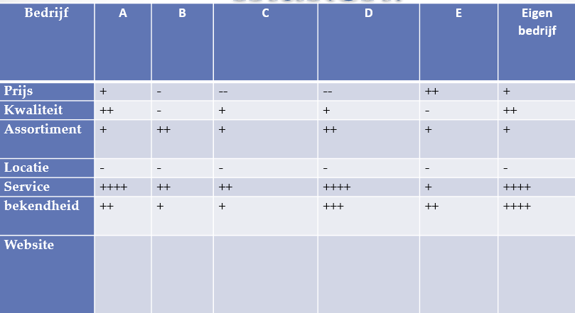
Concurrentieanalyse
Voorbeeld

Slide 5
8. De SWOT-Analyse
Gebruik alle kennis van de afgelopen vijf hoofdstukken om dit hoofdstuk in te richten.
Kennis van de (ontwikkelingen in de) sector
Marketingmix
Omgevingsanalyse
Doelgroepanalyse
Concurrentieanalyse

Slide 6
SWOT
De SWOT-analyse is een samenvatting voor het bedrijf waar de belangrijkste kenmerken van het bedrijf samensmelten tot adviezen om het bedrijf nog concurrerender te maken.
In een SWOT analyse staat niets nieuws!!!

Slide 7
SWOT analyse
Interne Analyse:
Strengths (Sterktes)
Weaknesses (Zwaktes)
Externe Analyse:
Opportunities (Kansen)
Threats (Bedreigingen)

Slide 8
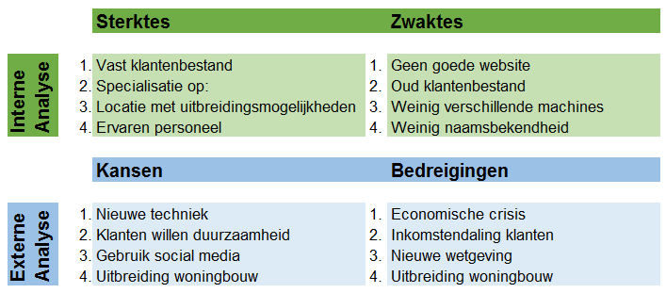
SWOT voorbeeld:

Slide 9
De SWOT
Tabel
Uitleg losse punten in de tabel
Adviezen naar aanleiding van de SWOT.

Slide 10
Conclusie
Eindig met een conclusie
Wat zijn jullie bevindingen en adviezen?

Slide 11
En nu jullie!
Aan de gang
Inleiding
Korte omschrijving bedrijf
Kennis van de branche
Branche
Branchevereniging
Trends
Omgevingsanalyse
Omgeving bedrijf
Mogelijkheden/onmogelijkheden
5. Doelgroepenanalyse
Wie zijn de (potentiële) klanten
Wat is hun behoefte
Klanttevredenheid
6. Marketingmix
Product/dienst
Prijs
Plaats
Promotie
Presentatie
Personeel
7. Concurrentieanalyse
Analyse belangrijkste concurrenten
USP’s

